Slide 1
Josip 2
Kristina Barbarić 7.b

Slide 2
Rođen-13.ožujak 1741.
Preminuo-20.veljača 1790.
Sin Marije Terezije
Vladao od 1780. do 1790. godine
Njemačko-rimski car i hrvatsko-ugarski kralj

Slide 3
Reforme
-Provodio je reforme:-sloboda kmetova
-ukinuo samostane
-uveo vjersku slobodu
-uveo Centralizam i
Germanzaciju
-prisiljen povući sve reforme

Slide 4
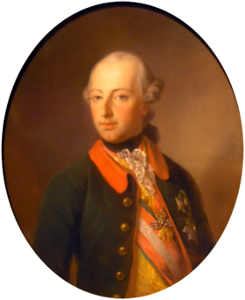
1788.godine ušao u rat protiv Osmanskog Carstva

